Slide 1
3下數學 單元5除法
因應停課學生在家學習課程規劃
3下數學-附錄課程內容

Slide 2
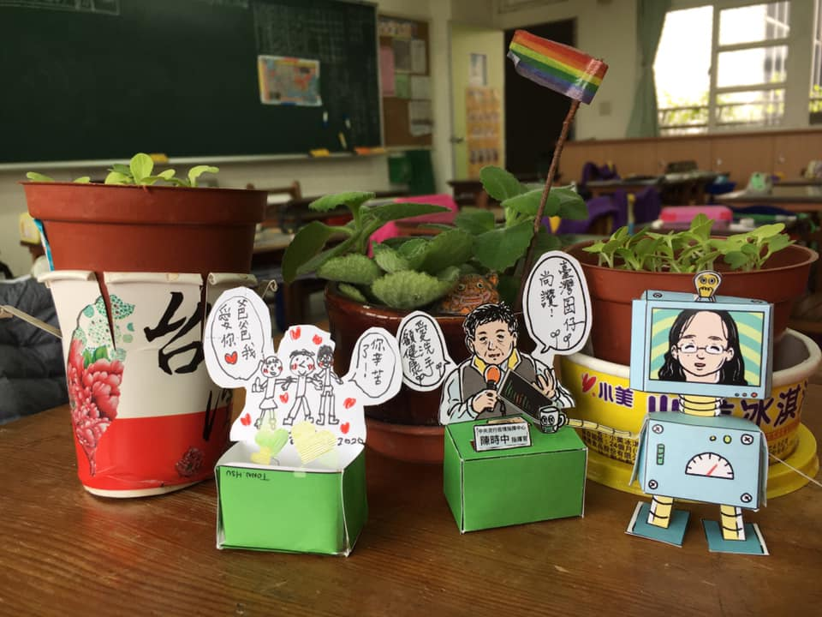

Slide 3
數學 單元5除法
5-1二位數除以一位數
5-2三位數除以一位數
5-3餘數的應用問題配置

Slide 4
1.二位數除以一位數(無餘數) https://www.junyiacademy.org/many-great-teachers/mby/mbyg3/mbyg3-d/v/K1Rc-HKTyfQ?v=K1Rc-HKTyfQ

Slide 5
2. 二位數除以一位數(有餘數) https://www.junyiacademy.org/many-great-teachers/mby/mbyg3/mbyg3-d/v/_hApQAEyz2A

Slide 6
3.三位數除以一位數(無餘數) https://www.junyiacademy.org/many-great-teachers/mby/mbyg3/mbyg3-d/v/9cZm_xegAxU

Slide 7
4.三位數除以一位數(有餘數) https://www.junyiacademy.org/many-great-teachers/mby/mbyg3/mbyg3-d/v/hk3FQjEYL5g

Slide 8
5.餘數的應用問題 https://www.youtube.com/watch?v=_0jNkj-5VcI

Slide 9
6.除法的綜合應用 https://www.youtube.com/watch?v=OLLi03uEI7c

